Slide 1


Slide 2
Modul 4
Støtte kunder i brugen af digitale værktøjer
Enhed 1
Støtte til brug af digitale værktøjer: Hvad du skal vide

Slide 3

01 Hvordan støtter man ældre i at bruge
digitale værktøjer og teknologi?
Motivation
Aktiv lytning
Positiv feedback
Empatisk tilgang
Tålmodighed/hastighed
INDHOLDSF ORTEGNELS E
02 Evne til selvforvaltning og demonstration af
digitale værktøjer som plejer
Digital dannelse
1
Kommunikationsfærdigheder
Fjernovervågning og telesundhed
Uddannelse og løbende læring
Tilpasningsevne og problemløsning
Uddannelse af klienter og familier

Slide 4

Støtte til ældre mennesker i brugen af digitale
Sådan støtter du ældre menne₁ sker i at bruge digitale værktøjer

Slide 5
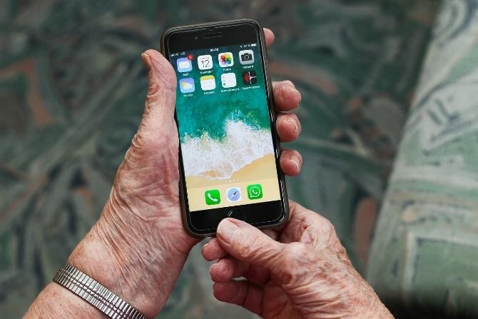
Hvordan støtter man ældre i at bruge digitale værktøjer og
teknologier?
Livslang læring bliver stadig vigtigere for at kunne følge
med de nye IT-teknologier i samfundet.
At tilegne sig grundlæggende IT-viden og -kompetencer er derfor vigtigt for ældre mennesker for at forbedre deres uafhængighed og livskvalitet.
Når man underviser ældre mennesker i grundlæggende digitale kompetencer, er det dog vigtigt at være opmærksom på visse pædagogiske faktorer.

Slide 6
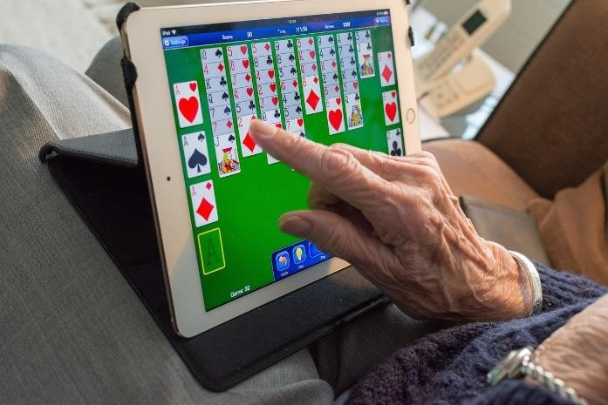
Hvordan støtter man ældre i at bruge digitale værktøjer og
teknologier?
Undervisning i brugen af digitale værktøjer til ældre personer skal tage højde for deres læringsforudsætninger og sigte mod deres digitale inklusion.
Der er 5 vigtige aspekter at overveje:
Motivation
Aktiv lytning
Positiv feedback
Empatisk tilgang
Tålmodighed/hastighed

Slide 7

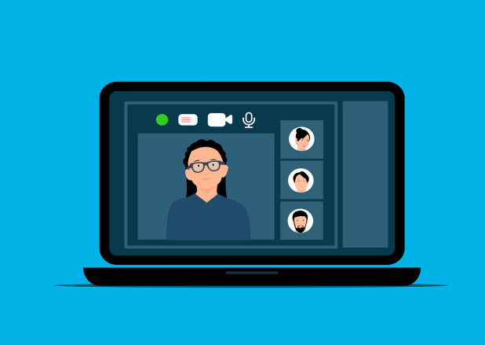
Motivation
Ofte nås læringsmålene ikke på én gang, men over tid.
For at holde seniorernes motivation oppe skal plejeren/træneren opstille
delmål, der er tilpasset den ældres udvikling.
Progressive øvelser bør efterfølges af en positiv feedback, når senioren
når det mellemliggende mål.

Slide 8
Aktiv lytning
Når man underviser ældre mennesker, bør plejeren/underviseren tage hensyn til elevens prioriteter, motivation, tidligere læringserfaringer og kompetencer samt potentielle udviklingsområder.
Læringsindsatsen øges, når den forbindes med en virkelig kontekst, som er nyttig i den daglige praksis.
Underviseren er derfor nødt til at tilpasse en situationsbestemt tilgang snarere end en teoretisk tilgang, når han underviser ældre mennesker.

Slide 9

Positiv feedback
At tilegne sig digitale kompetencer kan være en kompleks sag for ældre mennesker, og positiv feedback under læringen er derfor afgørende for deres læringsoplevelse og fremskridt.
Positiv feedback kan faktisk forbedre de ældres mentale evner og gøre det lettere at gøre fremskridt i læringsprocessen. Den lærendes selvtillid kan øges som følge af en vellykket oplevelse.

Slide 10
Empatisk tilgang
For at fastholde elevens motivation, opmærksomhed og nysgerrighed skal plejeren/underviseren møde den ældre med en empatisk tilgang.
Omsorgspersonen/underviseren er derfor nødt til at interessere sig for elevens behov, kompetencer og krav.
Ægte interesse, opmærksomhed og positiv feedback kan fremme elevens selvtillid.

Slide 11

Tålmodighed/hastighed
Hjernens kognitive funktioner, herunder indlæring, bliver langsommere med alderen. Underviseren er derfor nødt til at tage hensyn til hastigheden af læringsprocessen.
Det er vigtigt, at underviseren er tålmodig og opmuntrer de ældre til at bevæge sig fremad trin for trin i deres eget tempo.
Læring er en proces, hvor der er tid til at overveje, svare,
diskutere og få feedback flere gange.

Slide 12
Træning: Støtte til en ældre person
Case:
En af dine klienter er en ældre kvinde, der bor alene med sin familie i fjerne dele af landet. Hun har købt en tablet med WhatsApp forudinstalleret og ønsker at komme online med sine børnebørn, men hun har meget begrænsede digitale færdigheder.
Baseret på de fem faktorer nedenfor skal du overveje, hvordan du bedst kan støtte din kundes læring.
Motivation
Aktiv lytning
Positiv feedback
Empatisk tilgang
Tålmodighed/hastighed

Slide 13
Hovedtitel 1 (Gill Sans 50)
Hvad er de vigtigste aspekter af selvledelse og demonst¹ ration af digitale værktøjer for plejepersonale?

Slide 14
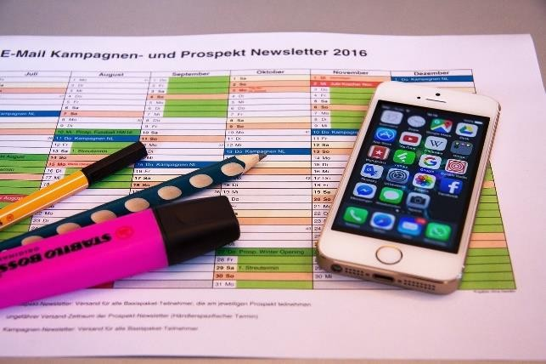
Evne til selvforvaltning og demonstration af digitale værktøjer som
plejer
Evnen til selv at administrere og demonstrere digitale værktøjer som plejepersonale bliver stadig vigtigere i nutidens teknologiske landskab for at kunne kommunikere effektivt og yde bedre pleje til deres klienter.
Der er 6 nøgleaspekter af selvledelse og demonstration af digitale værktøjer til plejepersonale.

Slide 15
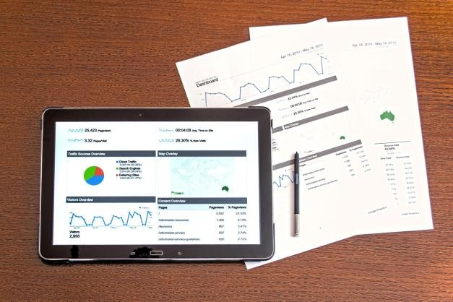
Evne til selvforvaltning og demonstration af digitale værktøjer som
plejer
6 nøgleaspekter af selvledelse og demonstration af digitale værktøjer til plejepersonale:
Digital dannelse
Kommunikationsfærdigheder
Fjernovervågning og telesundhed
Uddannelse og løbende læring
Tilpasningsevne og problemløsning
Uddannelse af klienter og familier

Slide 16
Digital literacy (tilegnelse af digital viden og digitale
færdigheder)
Omsorgspersonen/træneren skal udvikle grundlæggende computerfærdigheder, herunder brug af e-mail, tekstbehandling og internetsurfing.
At besidde disse grundlæggende færdigheder er en forudsætning for at kunne hjælpe ældre med at udvikle digitale kompetencer.
Plejeren/underviseren skal være fortrolig med de specifikke digitale værktøjer, der almindeligvis bruges inden for plejeområdet, og forskellige digitale enheder.
Bemærk: Modul 1 uddyber de grundlæggende digitale kompetencer.

Slide 17
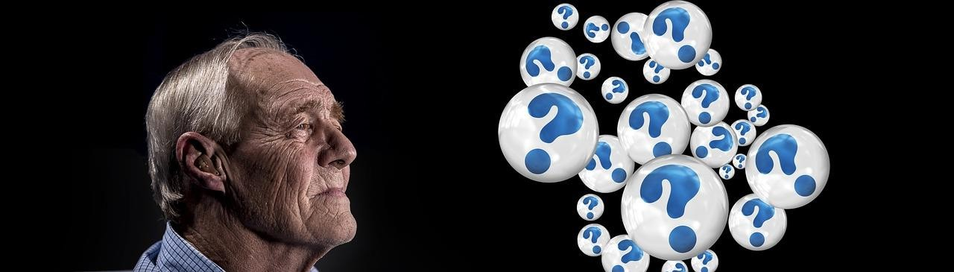
Kommunikationsfærdigheder
At forbedre din evne til at kommunikere via digitale kanaler som e-mail og messaging-apps vil yderligere forbedre dine digitale kommunikationsevner som træner/omsorgsperson.
Lær at bruge videokonferenceværktøjer til virtuelle konsultationer og fjernkommunikation med ældre og andet sundhedspersonale. Det vil også styrke dine kompetencer som underviser i at lære andre, hvordan man bruger disse digitale medier.
Bemærk: Modul 1 uddyber de grundlæggende digitale kompetencer.

Slide 18
Fjernovervågning og telesundhed
Forskellige telesundhedsløsninger vinder mere og mere indpas som kommunikationsmiddel i sundhedssektoren.
Sæt dig ind i telesundhedsplatforme til virtuelle konsultationer og fjernovervågning af patienter, der er relevante inden for dit felt.
Som plejer/træner er du nødt til at holde dig opdateret om de seneste fremskridt inden for digital sundhedsteknologi for at kunne yde den bedst mulige digitale støtte.
Bemærk: Modul 2 og 3 uddyber mere om specifikke digitale værktøjer.

Slide 19
Uddannelse og løbende læring
At deltage i kurser eller workshops om de nyeste digitale værktøjer og teknologier vil hjælpe dig med at holde dig opdateret om den digitale udvikling inden for plejeområdet.
At holde sig ajour med trends og innovationer gennem onlinekurser, webinarer eller professionelle sundhedsorganisationer er en anden måde, hvorpå man løbende kan styrke sine kompetencer.
Eksempel: I det danske sundhedsvæsen tilbyder arbejdsgivere/institutioner regelmæssige opdateringer om digital software og værktøjer.
Kontakt din arbejdsgiver/institution i sundhedssektoren i dit land for yderligere information om uddannelsesmuligheder.

Slide 20
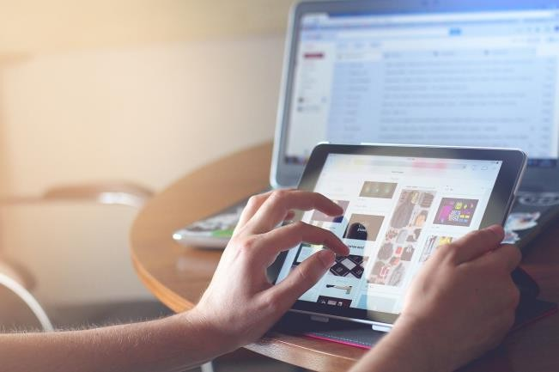
Tilpasningsevne og problemløsning
Som plejer/træner er du også nødt til at udvikle evnen til hurtigt at tilpasse dig nye digitale værktøjer og softwareopdateringer for at holde dig på sporet af den digitale udvikling.
Du kan få brug for at forbedre dine problemløsningsevner for at kunne fejlfinde problemer, der kan opstå, når du bruger digitale enheder og teknologier. Dine kunder vil sandsynligvis henvende sig til dig for at få hjælp, når sådanne problemer opstår.

Slide 21
Uddannelse af klient og familie
Afhængigt af deres behov er det vigtigt at forklare digitale værktøjer til patienter og deres familier. Udvikling af digitale færdigheder for pårørende til klienter vil også styrke klienternes støttemuligheder.
Giv vejledning i, hvordan man bruger digitale enheder og teknologi, skræddersyet til klientens behov og evner. At inddrage familiemedlemmer i vejledningen kan være en værdifuld ressource for den ældre person.

Slide 22

Resumé
Når du har gennemført modul 4, enhed 1, om at støtte klienter i at bruge digitale værktøjer - støtte brugen af digitale værktøjer: hvad du skal vide, er du nu bedre forberedt på aktivt at støtte ældre voksne i livslang læring for at holde trit med nye IT- teknologier i samfundet, herunder hvilke 5 aspekter, der er de vigtigste at overveje, når du støtter din klient.

Slide 23

Tid til Selvrefleksion

Slide 24
Øvelse i selvrefleksion
Dernæst vil du se spørgsmål, der er relateret til indholdet i denne enhed.
Reflektér over spørgsmålene, og besvar dem skriftligt i din (digitale) dagbog!

Slide 25
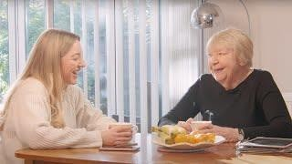
Øvelse i selvrefleksion
Se følgende video og besvar spørgsmålene til selvrefleksion på næste slide
Digitalt mesterskab

Slide 26
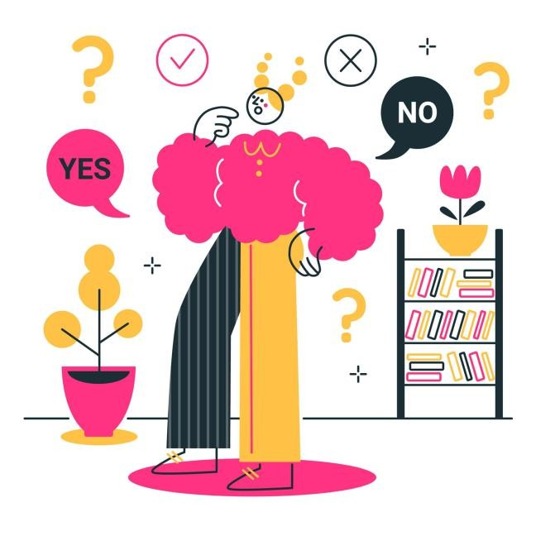
Øvelse i selvrefleksion
Når du har set videoen, kan du reflektere over den:
Hvorfor er adgang til internettet vigtigt for ældre mennesker generelt?
Hvordan kan du som plejepersonale hjælpe den ældre med at
komme på internettet?
1

Slide 27








Denne læringsenhed er udviklet som en del af et Erasmus+ KA2-projekt DiMiCare og er finansieret med støtte fra Den Europæiske Union. Arbejdet er beregnet til uddannelsesmæssige formål og er licenseret under Creative Commons Attribution-NonCommercial-ShareAlike 4.0 International License @ The DiMiCare Consortium (undtagen for refererede skærmbilleder og indhold).
Finansieret af Den Europæiske Union. Synspunkter og meninger, der udtrykkes, er dog kun forfatternes og afspejler ikke nødvendigvis Den Europæiske Unions eller OeAD-GmbH's synspunkter. Hverken Den Europæiske Union eller den
bevilgende myndighed kan holdes ansvarlig for dem.

Slide 28

Referencer
Web Accessibility Initiative - Strategier, standarder og ressourcer til at gøre internettet tilgængeligt for mennesker med handicap. https://www.w3.org/WAI/older-users/
Web Accessibility Initiative - Strategier, standarder og ressourcer til at gøre internettet tilgængeligt for mennesker med handicap. https://www.w3.org/WAI/fundamentals/accessibility-usability-inclusion/
VERDENS TELEKOMMUNIKATIONS- OG INFORMATIONSSAMFUNDSDAG - 17.
MAJ 2022
https://www.un.org/en/un-chronicle/digital-technologies-can-help-older-persons- maintain-healthy-productive-lives
ITUPublikationer International Telecommunication Union - Aldring i en digital verden -
fra sårbar til værdifuld
https://www.itu.int/dms_pub/itu-d/opb/phcb/D-PHCB-DIG_AGE-2021-PDF-E.pdf

Slide 30
Modul 4
Støtte kunder i brugen af digitale værktøjer
Enhed 2
Oprettelse af et digitalt mind map og brainstorm

Slide 31
01 Hvordan man tager højde for ældres læringsbetingelser, når man tilrettelægger undervisning i brugen af digitale værktøjer
Vurder niveauet af digitale færdigheder
Skab et behageligt læringsmiljø
Brug alderssvarende teknologi
Giv klare instruktioner
Giv mulighed for praktisk øvelse
Vær tålmodig og støttende
INDHOLDS- FORTEGNELSE
02 Hvordan vælger man de digitale værktøjer, der bedst opfylder ældres læringsbehov og forbedrer deres livskvalitet?
ar
Brugervenlig grænseflade
Tilgængelighedsfunktioner
Relevans for interesser
Social sammenhængskraft
Apps til sundhed og velvære
Enheder til fjernovervågning

Slide 32

Betingelser for læring
Hvordan man tager højde for ældres læringsbetingelser, når man organ₁ iserer undervisning i brugen af digitale værktøjer?

Slide 33
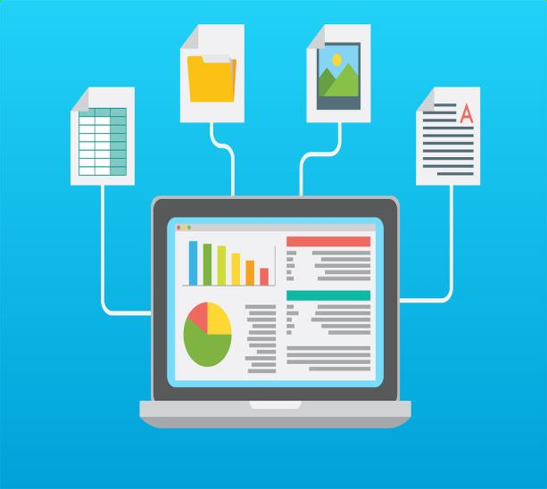
Hvordan man tager højde for ældres læringsbetingelser, når man organiserer undervisning i brugen af digitale værktøjer?
Når man tilrettelægger undervisning for ældre i brugen af digitale værktøjer, er det vigtigt at tage højde for deres unikke læringsbetingelser og behov.
Følgende nøglefaktorer bør overvejes:
Vurder niveauet af digitale færdigheder
Skab et behageligt læringsmiljø
Brug alderssvarende teknologi
Giv klare instruktioner
Giv mulighed for praktisk øvelse
Vær tålmodig og støttende

Slide 34
Vurder niveauet af digitale færdigheder
Før du designer træningsprogrammet, skal du vurdere de ældres digitale færdigheder (deres digitale viden og færdigheder).
Vurderingen kan foretages på en meget praktisk måde ved at spørge, hvad det er, der udfordrer den ældre person i forhold til at bruge digitale værktøjer?
Det vil hjælpe dig med at skræddersy træningen til deres specifikke behov og sikre, at indholdet hverken er for grundlæggende eller for avanceret.

Slide 35

Skab et behageligt læringsmiljø
Sørg for, at læringsmiljøet er behageligt og indbydende. Det er også vigtigt at sikre, at faktorer som støj ikke forstyrrer træningen.
Overvej faktorer som siddepladser, belysning og temperatur for at gøre rummet befordrende for læring.

Slide 36
Brug alders-svarende teknologi
Vælg digitale værktøjer, der er brugervenlige og alderssvarende. Touchscreen-enheder (tablets/iPads) kan være mere intuitive for nogle ældre, hvilket gør det lettere at navigere på skærmen ved at swipe, frem for at bruge en mus til en pc/laptop.
Undgå komplekse grænseflader (komplicerede hjemmesider eller menuer), i hvert fald i begyndelsen, og vælg værktøjer med enkel navigation og klare instruktioner.

Slide 37
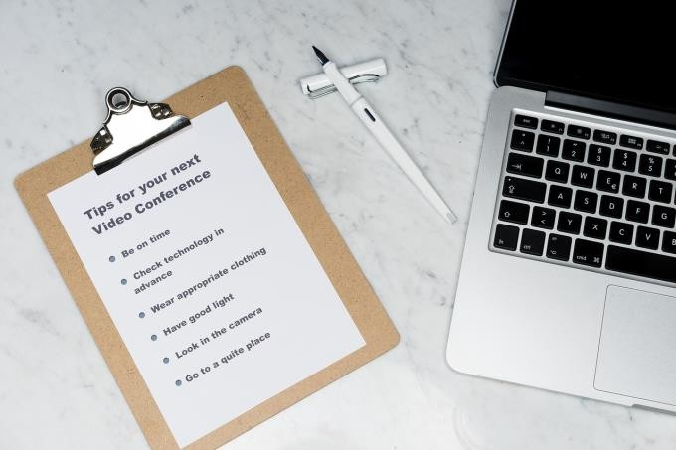
Giv klare instruktioner
Giv tydelige instruktioner og trin-for-trin vejledning. Vær opmærksom på tempoet, så den ældre får mulighed for at stille spørgsmål.
Brug almindeligt sprog, undgå teknisk jargon, og gentag vigtige oplysninger.
Overvej at bruge billeder eller demonstrationer
for at øge forståelsen, men sørg for ikke at overtage læringsoplevelsen.

Slide 38
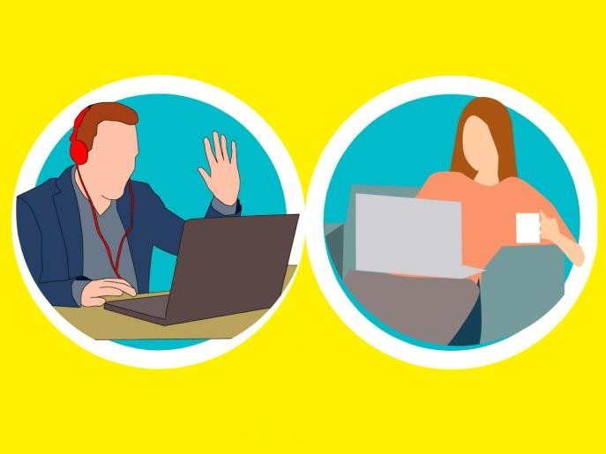
Giv mulighed for praktisk øvelse
Giv rig mulighed for praktisk øvelse. Gentagen praktisk brug af forskellige digitale værktøjer er afgørende for at føle sig tryg ved at bruge dem.
Ældre mennesker lærer ofte bedst ved at gøre, så indarbejdelse af praktiske øvelser vil hjælpe med at styrke deres forståelse af digitale værktøjer.
Husk, at øvelserne skal afspejle de ældres niveau af digitale færdigheder.

Slide 39
Vær tålmodig og støttende
Forstå, at det kan tage tid at lære nye teknologier, og at seniorer kan have brug for ekstra støtte og tålmodighed.
Tilbyd en-til-en-assistance, når det er nødvendigt, og giv tryghed under hele læringsprocessen. Inddragelse af familiemedlemmer i træningen kan vise sig at være værdifuldt for den ældre person på længere sigt.

Slide 40
Valg af passende digitale værktøjer
Hvordan vælger man de digitale værktøjer,₁ der bedst opfylder ældres læringsbehov og forbedrer deres livskvalitet?

Slide 41
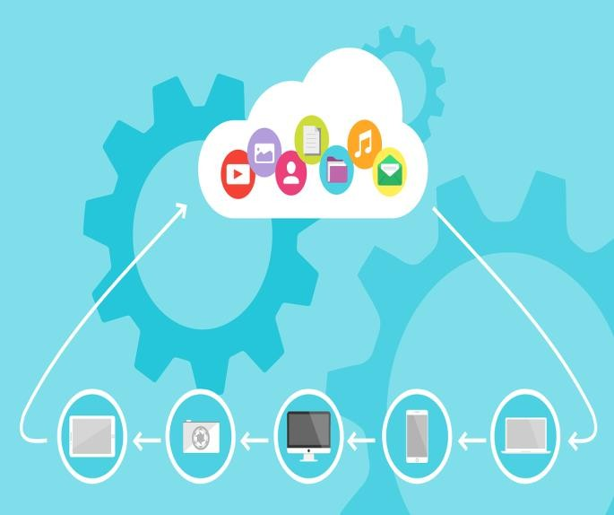
At vælge digitale værktøjer til ældre mennesker for at forbedre deres læring og livskvalitet kræver nøje overvejelse af deres specifikke behov, præferencer og evner.
Hvordan vælger man de digitale værktøjer, der bedst opfylder ældres læringsbehov og forbedrer deres livskvalitet?
Følgende bør overvejes:
Brugervenlig grænseflade
Tilgængelighedsfunktioner
Relevans for interesser
Social sammenhængskraft
Apps til sundhed og velvære
Enheder til fjernovervågning

Slide 42
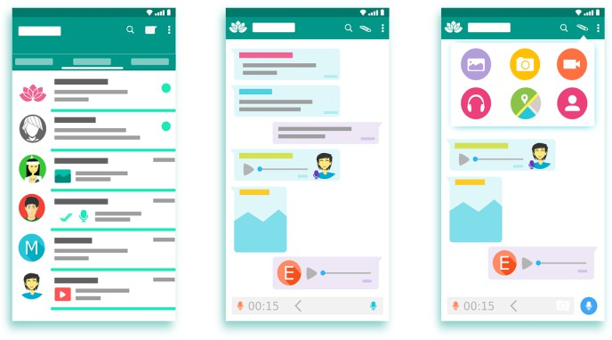
Brugervenlig grænseflade
Vælg værktøjer med enkle og intuitive grænseflader. Mange ældre er måske ikke fortrolige med teknologi, så en brugervenlig grænseflade er afgørende.
Kig efter værktøjer med store, tydelige knapper og tekst samt minimalistisk design for at undgå forvirring. Overvej, om en tablet eller en pc/laptop bedst imødekommer den ældres læringsbehov.

Slide 43
Tilgængelighedsfunktioner
Prioritér værktøjer, der har indbyggede tilgængelighedsfunktioner, såsom justerbar tekststørrelse, muligheder for høj kontrast og stemmekommandoer. Disse funktioner kan hjælpe personer med syns- eller bevægelseshandicap.
Webtilgængelighedsfunktioner gavner også mennesker og situationer, der fokuserer på inkluderende design, hvilket sikrer, at webdesign er teknisk og funktionelt anvendeligt for mennesker med handicap.

Slide 44
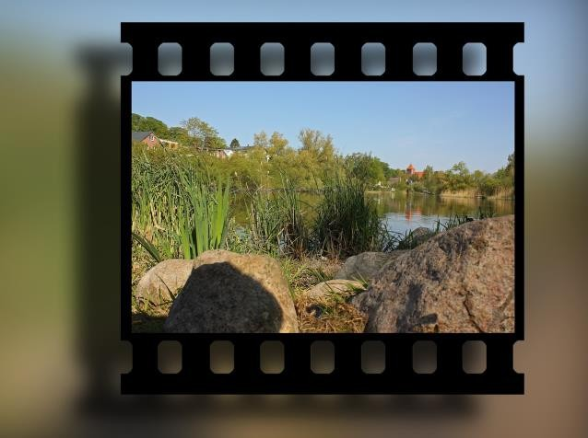
Relevans for interesser
Identificer værktøjer, der passer til den ældres interesser og hobbyer.
Eksempel: Din kborger er interesseret i digital billedredigering. Til det formål kan en pc/laptop være et bedre værktøj end en tablet, da brugeren bedre kan vælge små funktioner i en redigeringsmenu med musen.
Uanset om det er uddannelsesapps, spil eller sociale netværksplatforme, kan det øge de ældres engagement at forbinde teknologien med deres eksisterende interesser.

Slide 45
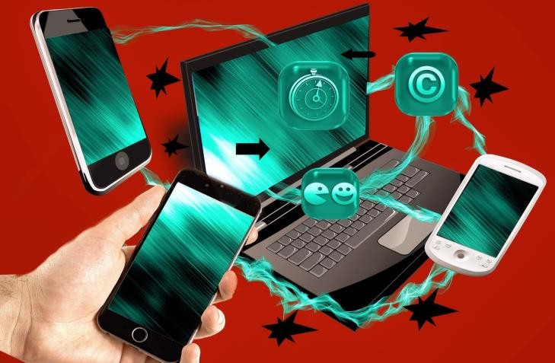
Social sammenhængskraft
Vælg værktøjer, der letter digitale sociale forbindelser. Det kræver typisk brug af en kommunikationsplatform, så vælg en brugervenlig kommunikationsplatform.
Det, der passer til én senior, passer ikke nødvendigvis til en anden, så prøv forskellige kommunikationsplatforme for at finde det mest brugervenlige match.
Social isolation er et almindeligt problem blandt ældre, og digitale værktøjer, der gør det muligt at kommunikere med venner og familie, kan forbedre deres livskvalitet betydeligt.

Slide 46
Apps til sundhed og velvære
Overvej værktøjer, der fokuserer på sundhed og velvære. Det kan være apps til medicin-påmindelser, træningsrutiner eller støtte til mental sundhed.
Teknologi kan spille en afgørende rolle i at hjælpe ældre mennesker med at håndtere deres helbred effektivt. Men det er vigtigt, at appen er brugervenlig, så den rent faktisk har en positiv effekt.
Overvej at støtte den ældre i at afprøve forskellige apps for at være til rådighed, hvis der opstår teknologiske problemer.
Bemærk: Modul 2 & 3 uddyber specifikke digitale værktøjer og apps.

Slide 47
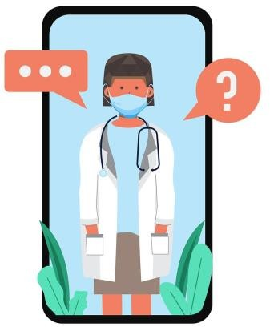
Enheder til fjernovervågning
Det kan være en god idé at udforske digitale værktøjer, der giver mulighed for fjernovervågning af sundhedsparametre hos de ældre.
Det kan især være nyttigt for ældre mennesker, der gerne vil være mere selvstændige og selvhjulpne med hensyn til at overvåge deres helbred.
For plejepersonale og sundhedspersonale giver det mulighed for at følge ældres velbefindende på afstand, men stadig være i kontakt, hvis det er nødvendigt.
Bemærk: Modul 2 & 3 uddyber specifikke digitale værktøjer og apps.

Slide 48
Sammenfatning
Når du har gennemført modul 4, enhed 2, om at inddrage ældre i beslutninger om plejeteknologier, vurdere og foreslå de rigtige værktøjer og reflektere over fordele og udfordringer ved digitale værktøjer til ældre, er du nu bedre forberedt på aktivt at støtte ældre i deres vurdering, valg og brug af digitale værktøjer og medier for at styrke deres autonomi og forbedre deres livskvalitet.

Slide 49
Tid til Øvelse og
selvrefleksion

Slide 50

Brainstorm-øvelse
Denne øvelse udføres online i grupper, igangsat af jeres facilitator. I vil blive bedt om at diskutere to spørgsmål.
Alternativt kan det også udføres individuelt, hvor du
dokumenterer dine tanker i din (digitale) dagbog. Dette efterfølges af en plenumdiskussion/præsentation, hvor input fra dig/grupper/personer præsenteres for at danne grundlag for en fælles diskussion eller udveksling af tanker.
https://jamboard.google.com/ https://padlet.com/

Slide 51
Brainstorm på spørgsmål
Formål: Hvordan kan man tage hensyn til ældre menneskers læringsbetingelser, når man organiserer undervisning i brugen af digitale værktøjer?
Spørgsmål:
1. Hvad skal man overveje, når man vælger digitale værktøjer, der bedst opfylder de ældres læringsbehov og forbedrer deres livskvalitet?
1. Hvordan skaber man det bedst egnede læringsmiljø for ældre voksne, når man træner dem i brugen af digitale medier?

Slide 52
Jamboard/Padlet: Oprettelse af et digitalt mind
Øvelse til blended learning:
Du vil modtage en invitation til en online workshop, f.eks. via Jamboard eller Padlet, af din facilitator, som vil introducere dig til et digitalt mind map. I midten af mindmappet er sætningen: "Hvilke faktorer mener du er vigtige for at støtte ældre klienter i digital brug"?
Denne første runde tjener som inspiration og bevidstgørelse om forskellige faktorer, der påvirker succesen med at støtte klienter i digital brug.
https://jamboard.google.com/ https://padlet.com/

Slide 53
Jamboard/Padlet: Oprettelse af et digitalt mind
Opfølgning på tøvelse:
I anden runde bliver I af facilitatoren bedt om at diskutere i grupper, om I, baseret på faktorerne i mindmappet, føler jer klædt på til at støtte jeres borgere i digital brug?
https://jamboard.google.com/
https://padlet.com/

Slide 54
Øvelse i selvrefleksion
Når du har gennemført det digitale mindmap og brainstormen, skal du reflektere over din evne til at støtte klienter i brugen af digitale værktøjer.
1

Slide 55
Denne læringsenhed er udviklet som en del af et Erasmus+ KA2-projekt DiMiCare og er finansieret med støtte fra Den Europæiske Union. Arbejdet er beregnet til uddannelsesmæssige formål og er licenseret under Creative Commons Attribution-NonCommercial-ShareAlike 4.0 International License @ The DiMiCare Consortium (undtagen for refererede skærmbilleder og indhold).
Finansieret af Den Europæiske Union. Synspunkter og meninger, der udtrykkes, er dog kun forfatternes og afspejler ikke nødvendigvis Den Europæiske Unions eller OeAD-GmbH's synspunkter. Hverken Den Europæiske Union eller den
bevilgende myndighed kan holdes ansvarlig for dem.

Slide 56
Referencer
Web Accessibility Initiative - Strategier, standarder og ressourcer til at gøre internettet tilgængeligt for mennesker med handicap.
https://www.w3.org/WAI/older-users/
Web Accessibility Initiative - Strategier, standarder og ressourcer til at gøre internettet tilgængeligt for mennesker med handicap. https://www.w3.org/WAI/fundamentals/accessibility-usability-inclusion/
VERDENS TELEKOMMUNIKATIONS- OG INFORMATIONSSAMFUNDSDAG - 17. MAJ 2022
https://www.un.org/en/un-chronicle/digital-technologies-can-help-older-persons-
maintain-healthy-productive-lives
ITUPublikationer International Telecommunication Union - Aldring i en digital verden - fra sårbar til værdifuld
https://www.itu.int/dms_pub/itu-d/opb/phcb/D-PHCB-DIG_AGE-2021-PDF-E.pdf

Slide 58
Modul 4
Støtte kunder i brugen af digitale værktøjer
Enhed 3
Eksperter i at støtte ældre klienter i brugen af digitale værktøjer

Slide 59
om plejeteknologier?
01 Hvordan inddrager man ældre i beslutninger
Kend den ældres behov
Engager dig i åben kommunikation
Uddan og styrk
Demonstrere teknologier
Adresser bekymringer om privatliv og sikkerhed
02 Hvordan man vurderer og foreslår de rigtige
teknologier og værktøjer til ældre med plejebehov
Identificer de vigtigste støtteområder
Overvej brugervenlige enheder
Sundhedsovervågning og telesundhed
Rådfør dig med sundhedspersonale
INDHOLDSF ORTEGNELS E
03 At kunne reflektere over fordele og udfordringer
ved digitale værktøjer i ældre menneskers liv
Fordele
Udfordringer

Slide 60

Inddragelse af enkeltpersoner i beslutninger om plejeteknologier
Hvordan inddrager man ældre i beslutninger om
plejetek¹ nologier?

Slide 61


BRAINSTORM
Brainstorm på spørgsmål:
Hvad kommer du til at tænke på, når du tænker på:
Hvordan man inddrager ældre i beslutninger om pleje
teknologier
Hvordan man vurderer og foreslår de rigtige teknologier og værktøjer til ældre med behov for pleje
Del dine tanker og ideer online i et fælles forum som
Jamboard eller Padlet.
https://jamboard.google.com/
https://padlet.com/

Slide 62
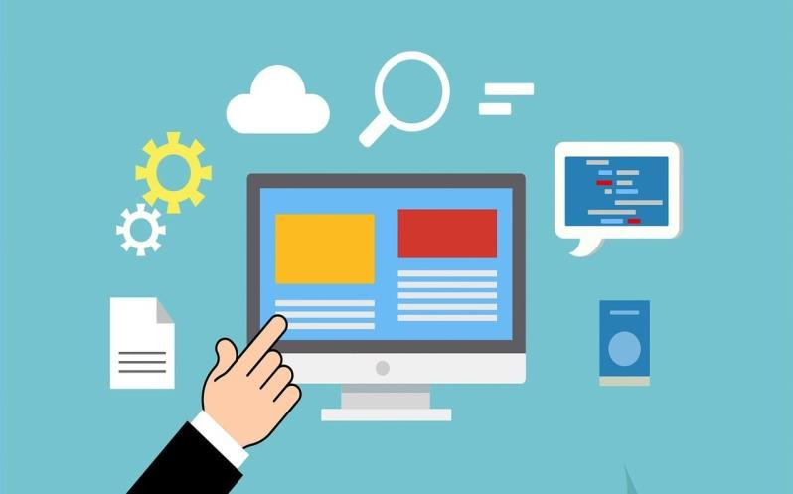
Hvordan inddrager man ældre i beslutninger om plejeteknologier?
Inddragelse af ældre i beslutninger og valg af plejeteknologier er afgørende for at sikre, at teknologierne opfylder deres behov og præferencer.
Her er nogle strategier til at involvere ældre
mennesker i denne proces:
Kend de ældres behov
Engager dig i åben kommunikation
Uddan og styrk
Demonstrere teknologier
Adresser bekymringer om privatliv og sikkerhed

Slide 63
Kend de ældres behov
At inddrage ældre i beslutninger om plejeteknologier og reflektere over fordele og udfordringer ved digitale værktøjer til ældre kræver en gennemtænkt og inkluderende tilgang.
Ved at fokusere på den ældre persons behov og inddrage personen i beslutningsprocessen kan du sikre, at plejeteknologier ikke kun passer til deres behov, men også forbedrer deres generelle livskvalitet.

Slide 64
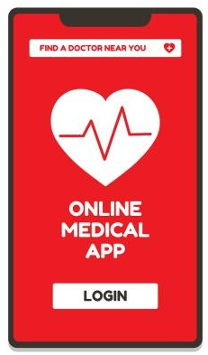
Kend de ældres behov
Start med at sætte dig ind i den ældre persons behov. En simpel dialog, hvor man undersøger personens behov, vil afklare mange spørgsmål.
Forstå deres specifikke sundhedstilstand, daglige rutiner og de udfordringer, de står over for, for at sikre, at deres behov bliver dækket.

Slide 65

Indgå i åben kommunikation
Fremme åben og gennemsigtig kommunikation med ældre mennesker for at hjælpe dem bedst muligt med at opdage og afklare deres behov.
Tilskynd dem til at dele deres tanker, bekymringer og præferencer med hensyn til plejeteknologier.

Slide 66

Uddan og styrk
Giv information om tilgængelige plejeteknologier og forklar deres fordele og potentielle indvirkning på dagligdagen.
Giv ældre mennesker mulighed for at træffe beslutninger om teknologier eller apps baseret på deres specifikke behov.
Bemærk: Modul 2 & 3 uddyber specifikke digitale værktøjer og apps.

Slide 67
Demonstrere teknologier
Hvis det er muligt, så arranger demonstrationer af forskellige plejeteknologier. Giv den ældre mulighed for at interagere med og opleve teknologierne i en praktisk afprøvning.
Denne praktiske tilgang kan hjælpe den ældre person til bedre at forstå, hvordan teknologierne fungerer, og hvordan de kan drage fordel af dem.

Slide 68
Adresser bekymringer om privatlivets fred og
A^{si}d^{k}re^{k}s^{e}se^{r}r^{h}e ^{e}ev^{d}entuelle bekymringer om privatlivets fred og sikkerhed i forbindelse med brugen af plejeteknologier. Sørg for, at ældre personer føler sig sikre på, at deres personlige oplysninger er beskyttet.
Et eksempel: Din klient har lige hørt om mulighederne for online patientinformation. Han beder om din hjælp til at få adgang til sin online patientjournal for at læse et scanningsresultat.
Hvad skal du overveje i denne situation?

Slide 69
Vurdere og foreslå de rigtige teknologier og værktøjer
Hvordan man vurderer og foreslår de rigtige teknologier og værktøjer¹ til ældre med plejebehov

Slide 70

Hvordan man vurderer og foreslår de rigtige teknologier og
værktøjer til ældre med plejebehov
At vurdere og foreslå de rigtige teknologier og værktøjer til ældre mennesker indebærer, at man tager hensyn til deres specifikke behov, evner og præferencer.
Her er nogle vejledende trin til din vurdering og dine anbefalinger:
Identificer de vigtigste støtteområder
Overvej brugervenlige enheder
Sundhedsovervågning og telesundhed
Rådfør dig med sundhedspersonale

Slide 71

Identificer nøgleområder for støtte
Bestem de områder, hvor teknologien kan yde meningsfuld støtte.
Det kan omfatte sundhedsovervågning, medicinhåndtering, social interaktion, sikkerhed og automatisering i hjemmet.

Slide 72
Overvej brugervenlige enheder
Vælg teknologier, der er brugervenlige og har enkle/letforståelige grænseflader.
Kig efter enheder med store knapper, touchskærme, stemmekommandoer og intuitiv navigation for at gøre det lettere for ældre at bruge dem.

Slide 73
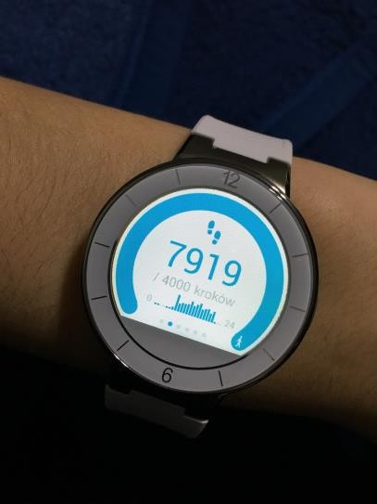
Sundhedsovervågning og telesundhed
Udforsk sundhedsovervågningsenheder såsom bærbare fitness-trackere eller smartwatches, der kan spore vitale tegn og aktiviteter.
Overvej telesundhedsløsninger, der muliggør fjernovervågning af helbredstilstande og videokonsultationer med sundhedspersonale.
Bemærk: For mere dybdegående information se modul 2, enhed 4.

Slide 74
Rådfør dig med sundhedspersonale
Søg råd hos sundhedspersonale, herunder læger, sygeplejersker eller ergoterapeuter, som kan have værdifuld indsigt i specifikke teknologier, der passer til den enkeltes sundhedsbehov.
Eksempel: Din kunde har forhøjet blodtryk, men føler sig utilpas ved at måle blodtrykket med en almindelig blodtryksmåler, fordi manchetten klemmer. Nu har han hørt, at et særligt smartwatch kan måle hans blodtryk regelmæssigt og kommunikere resultaterne til hans læge via en app.

Slide 75
Fordele og udfordringer ved digitale værktøjer
Hvad er fordelene og udfordringerne ved digitale værktøj¹er i ældre menneskers liv?

Slide 76

At kunne reflektere over fordele og udfordringer ved digitale
værktøjer i ældre menneskers liv.
Integrationen af digitale værktøjer i ældre menneskers liv repræsenterer både fordele og udfordringer. Som plejepersonale er det vigtigt at reflektere over begge disse aspekter:
Fordele:
Kommunikation og social kontakt
Adgang til information Sundhedsovervågning Bekvemmelighed og adgang til tjenester
Udfordringer:
Digitale færdigheder og læringskurve
Bekymringer om privatliv og sikkerhed
Fysiske begrænsninger Isolation og teknologisk udelukkelse

Slide 77
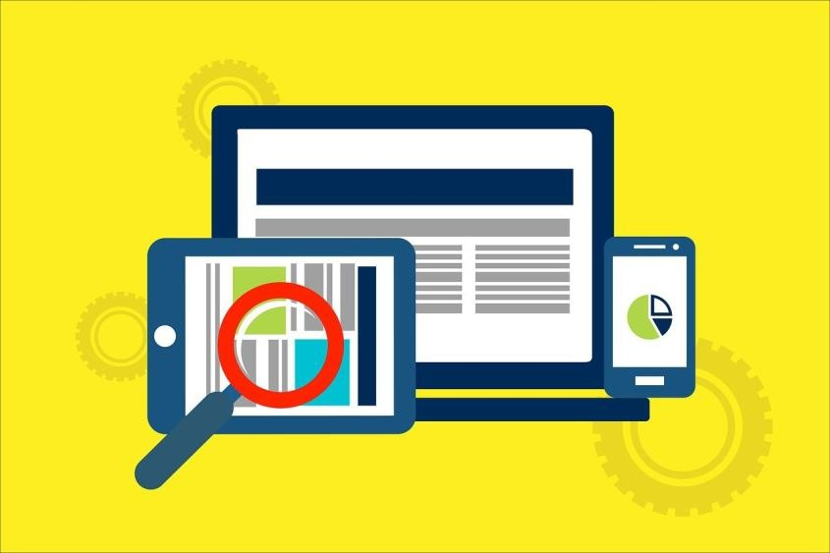
Fordele
Fordele:
Kommunikation og social kontakt
Adgang til information
Sundhedsovervågning
Bekvemmelighed og adgang til
tjenester

Slide 78
Kommunikation og sociale forbindelser
Digitale værktøjer gør det muligt for ældre at holde kontakten med familie og venner, især hvis de er geografisk adskilt.
Videoopkald, sociale medier og messaging- apps kan hjælpe med at bekæmpe social isolation og fremme mental velvære.

Slide 79
Adgang til information
Internettet giver et væld af informationer, så ældre mennesker kan holde sig informeret om sundhed, nyheder og forskellige emner.
Online-ressourcer kan give dem mulighed for at lære nye ting og fremme mental stimulering.

Slide 80
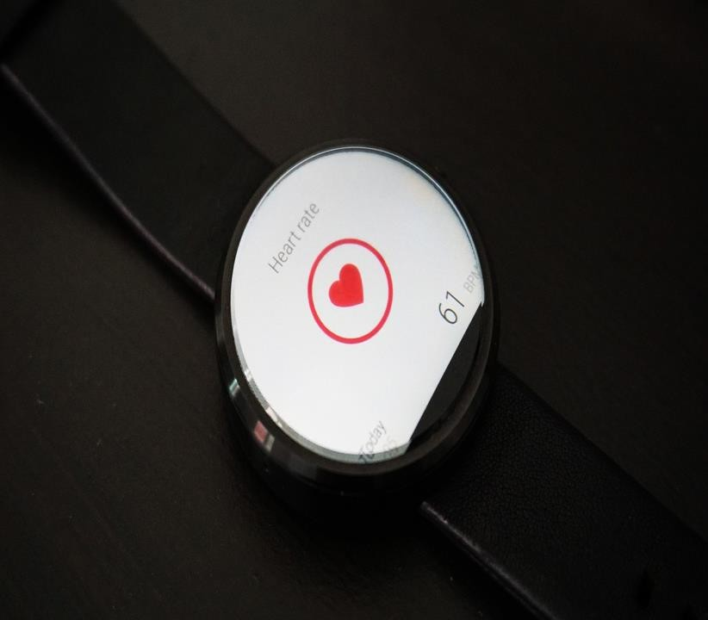
Sundhedsovervågning
Bærbare enheder og sundhedsapps kan hjælpe med at overvåge vitale tegn, overholdelse af medicinering og generel sundhed, hvilket giver en følelse af sikkerhed for både ældre og deres plejere.
Bemærk: For mere dybdegående information se modul 2, enhed 4.

Slide 81
Bekvemmelighed og adgang til tjenester
Online shopping, telesundhedstjenester og digital bankvirksomhed gør de daglige opgaver mere bekvemme for ældre mennesker, især dem med mobilitetsproblemer.

Slide 82
Udfordringer
Udfordringer:
Digitale færdigheder og læringskurve Bekymringer om privatliv og sikkerhed Fysiske begrænsninger
Isolation og teknologisk udelukkelse

Slide 83
Digitale færdigheder og læringskurve
Mange ældre mennesker er måske ikke fortrolige med teknologi, hvilket fører til en stejl indlæringskurve.
Mangel på digitale færdigheder kan være en barriere for fuldt ud at udnytte de potentielle fordele ved digitale værktøjer.

Slide 84
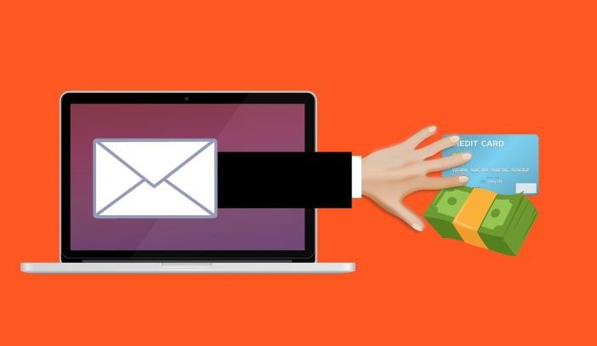
Bekymringer om privatliv og sikkerhed
Ældre mennesker kan være mere sårbare over for svindel, phishing og brud på privatlivets fred online.
Det er afgørende at sikre personlige oplysninger for at beskytte dem mod potentielle trusler.

Slide 85
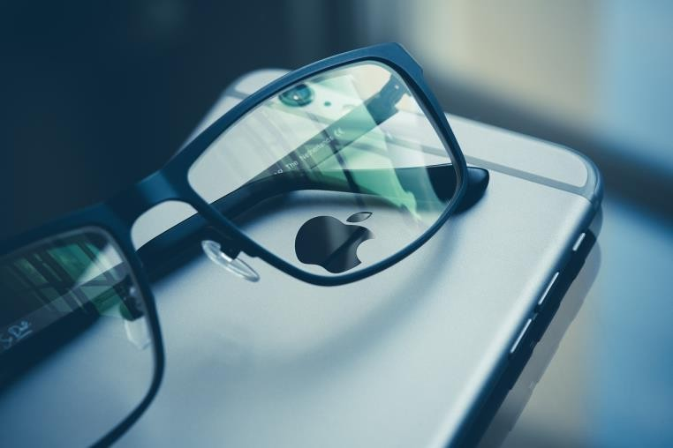
Fysiske begrænsninger
Fysiske udfordringer som nedsat syn, gigt eller motoriske problemer kan gøre det svært at bruge digitale enheder.
Designovervejelser skal tage højde for disse begrænsninger for at gøre digitale værktøjer tilgængelige.

Slide 86
Isolation og teknologisk udelukkelse
Ikke alle ældre har adgang til eller råd til digitale enheder og internetforbindelse, hvilket fører til en digital kløft.
Afhængighed af teknologi til kommunikation kan forværre følelsen af isolation for dem, der ikke har adgang.

Slide 87
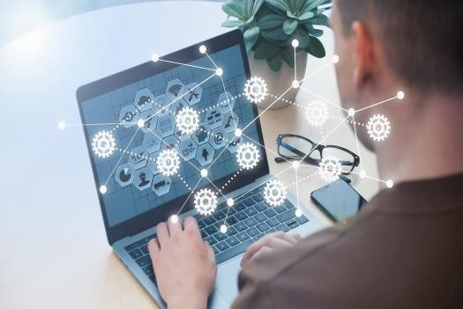
Case-studie
Beskrivelse af sagen: Hr. Lopez bor alene. Hans 3 børn bor ca. 2 timers kørsel fra ham.
Hans fysiske og mentale energiniveau er faldet betydeligt i løbet af de sidste tre år, og han går ofte i lange perioder uden at komme udenfor. Som følge heraf er Lopez blevet mere afhængig af hjælp udefra, hvilket
påvirker hans livskvalitet. Oven i det føler Lopez sig også ensom og isoleret.
I grupper eller online bliver deltagerne nu bedt om at overveje følgende:
Hvordan inddrager man ældre mennesker i beslutninger om plejeteknologier?
Hvordan vurderer og foreslår man de rigtige teknologier og værktøjer til ældre
med behov for pleje?
Hvordan tager man højde for ældres læringsbetingelser, når man organiserer træning i brugen af digitale værktøjer?
Hvordan vælger man de digitale værktøjer, der bedst opfylder de ældres læringsbehov og forbedrer deres livskvalitet?
Hvordan skaber man det bedst egnede læringsmiljø for ældre voksne, når man
når man træner dem i brugen af digitale medier?
Efter 30 minutter samles grupperne i plenum/onlineforum til en fælles præsentation af gruppediskussionerne.

Slide 88
Sammenfatning
Når du har gennemført modul 4, enhed 3 om, hvordan man tager hensyn til ældres læringsbetingelser, når man organiserer træning i brugen af digitale værktøjer, og hvordan man vælger de digitale værktøjer, der bedst opfylder ældres læringsbehov og forbedrer deres livskvalitet, er du nu bedre forberedt på aktivt at støtte ældre voksne i deres vurdering, valg og brug af digitale værktøjer og medier for at styrke deres selvstændighed og forbedre deres livskvalitet.

Slide 89
Tid til Selvrefleksion

Slide 90
Øvelse i selvrefleksion
Dernæst vil du se spørgsmål, der er relateret til indholdet i denne enhed.
Reflektér over spørgsmålene, og besvar dem skriftligt i din (digitale) dagbog!

Slide 91
Øvelse i selvrefleksion
Baseret på indholdet i denne enhed, bedes du reflektere over:
Hvad var de tre vigtigste pointer fra det materiale, du arbejdede med, som du vil tage med dig?
Ideer til færdigheder eller kompetencer, du kan blive bedre til?
1

Slide 92
Denne læringsenhed er udviklet som en del af et Erasmus+ KA2-projekt DiMiCare og er finansieret med støtte fra Den Europæiske Union. Arbejdet er beregnet til uddannelsesmæssige formål og er licenseret under Creative Commons Attribution-NonCommercial-ShareAlike 4.0 International License @ The DiMiCare Consortium (undtagen for refererede skærmbilleder og indhold).
Finansieret af Den Europæiske Union. Synspunkter og meninger, der udtrykkes, er dog kun forfatternes og afspejler ikke nødvendigvis Den Europæiske Unions eller OeAD-GmbH's synspunkter. Hverken Den Europæiske Union eller den
bevilgende myndighed kan holdes ansvarlig for dem.

Slide 93
Referencer
Web Accessibility Initiative - Strategier, standarder og ressourcer til at gøre internettet tilgængeligt for mennesker med handicap. https://www.w3.org/WAI/older-users/
Web Accessibility Initiative - Strategier, standarder og ressourcer til at gøre internettet tilgængeligt for mennesker med handicap. https://www.w3.org/WAI/fundamentals/accessibility-usability-inclusion/
VERDENS TELEKOMMUNIKATIONS- OG INFORMATIONSSAMFUNDSDAG - 17.
MAJ 2022
https://www.un.org/en/un-chronicle/digital-technologies-can-help-older- persons-maintain-healthy-productive-lives
ITUPublikationer International Telecommunication Union - Aldring i en digital
verden - fra sårbar til værdifuld
https://www.itu.int/dms_pub/itu-d/opb/phcb/D-PHCB-DIG_AGE-2021- PDF-E.pdf

